Slide 1
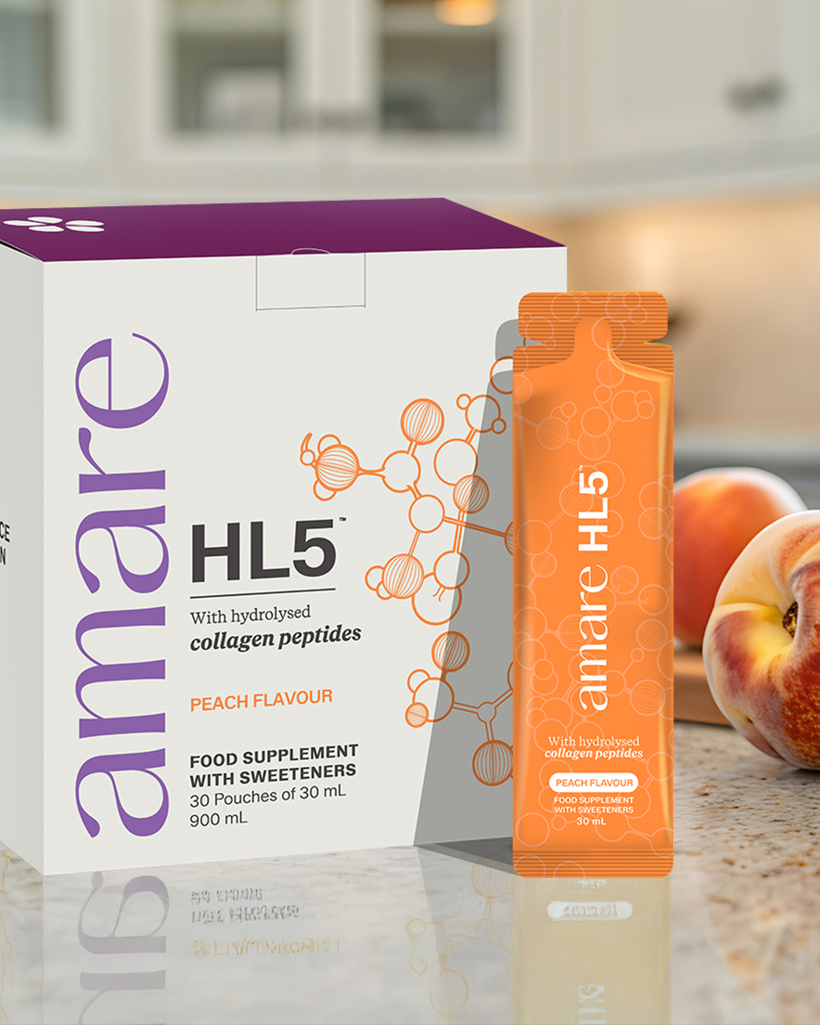


HL5™
1
Copyright © 2025 Amare Global. Alle rechten voorbehouden.

Slide 2

Amare HL5™
Wat is het?
Amare HL5™ ondersteunt de behoefte van het lichaam aan eiwitten met grasgevoerd collageen, gehydrolyseerd voor een gemakkelijke opname.
Wat Amare HL5™ onderscheidt van andere eiwitsupplementen, is het gebruik van gehydrolyseerd collageen. Dit betekent dat het collageen wordt afgebroken in kleinere, beter opneembare moleculen, waardoor het voor je lichaam gemakkelijker te verteren en te gebruiken is. Er zijn verschillende soorten collageen die verschillen in hun structuur en waar ze zich in het lichaam bevinden.
*DISCLAIMER: Voedingssupplementen mogen niet worden gebruikt als vervanging van een gevarieerde en evenwichtige voeding en een gezonde levensstijl. Raadpleeg een arts of zorgverlener voordat u het product gebruikt als u zwanger bent, borstvoeding geeft, medicijnen gebruikt of onder medisch toezicht staat. Buiten het bereik van kleine kinderen houden. De aanbevolen dagelijkse dosis niet overschrijden. Alleen voor volwassenen. Amare-producten beweren niet ziekten of medische aandoeningen te diagnosticeren, behandelen, genezen of voorkomen. Verklaringen over vitaminen en mineralen zijn alleen geldig wanneer deze voedingsstoffen aanwezig zijn in het supplement in de hoeveelheden die zijn gespecificeerd in de relevante EU-regelgeving. De verstrekte informatie is gebaseerd op wetenschappelijke studies van individuele ingrediënten die in Amare-producten voorkomen. Deze studies hebben de Amare-producten zelf niet rechtstreeks onderzocht; er mag daarom geen direct verband worden gelegd tussen deze onderzoeksresultaten en de Amare-producten. Deze informatie is gebaseerd op wetenschappelijk onderzoek naar bepaalde ingrediënten in Amare-producten. Geen van de studies heeft specifiek een Amare-product onderzocht en er is niet noodzakelijkerwijs een verband tussen de resultaten van deze studies en een Amare-product. Amare-producten zijn niet bedoeld en dienen niet om ziekten of aandoeningen te diagnosticeren, behandelen, genezen, voorkomen of verlichten.
2
Copyright © 2025 Amare Global. Alle rechten voorbehouden.

Slide 3
Amare HL5™
Wat is het?
In het menselijk lichaam zijn er vier hoofdtypen: Type 1, Type 2, Type 3 en Type 4.
Type 1 is het meest voorkomende type bij mensen en is goed voor 90% van het collageen in ons lichaam.
Type 3 collageen is een structureel eiwit dat voorkomt in de huid, bloedvaten en organen en helpt bij het ondersteunen van elasticiteit en weefselintegriteit.
Amare HL5™ bevat zowel Type 1 als Type 3 collageen.
*DISCLAIMER: Voedingssupplementen mogen niet worden gebruikt als vervanging van een gevarieerde en evenwichtige voeding en een gezonde levensstijl. Raadpleeg een arts of zorgverlener voordat u het product gebruikt als u zwanger bent, borstvoeding geeft, medicijnen gebruikt of onder medisch toezicht staat. Buiten het bereik van kleine kinderen houden. De aanbevolen dagelijkse dosis niet overschrijden. Alleen voor volwassenen. Amare-producten beweren niet ziekten of medische aandoeningen te diagnosticeren, behandelen, genezen of voorkomen. Verklaringen over vitaminen en mineralen zijn alleen geldig wanneer deze voedingsstoffen aanwezig zijn in het supplement in de hoeveelheden die zijn gespecificeerd in de relevante EU-regelgeving. De verstrekte informatie is gebaseerd op wetenschappelijke studies van individuele ingrediënten die in Amare-producten voorkomen. Deze studies hebben de Amare-producten zelf niet rechtstreeks onderzocht; er mag daarom geen direct verband worden gelegd tussen deze onderzoeksresultaten en de Amare-producten. Deze informatie is gebaseerd op wetenschappelijk onderzoek naar bepaalde ingrediënten in Amare-producten. Geen van de studies heeft specifiek een Amare-product onderzocht en er is niet noodzakelijkerwijs een verband tussen de resultaten van deze studies en een Amare-product. Amare-producten zijn niet bedoeld en dienen niet om ziekten of aandoeningen te diagnosticeren, behandelen, genezen, voorkomen of verlichten.
3
Copyright © 2025 Amare Global. Alle rechten voorbehouden.

Slide 4
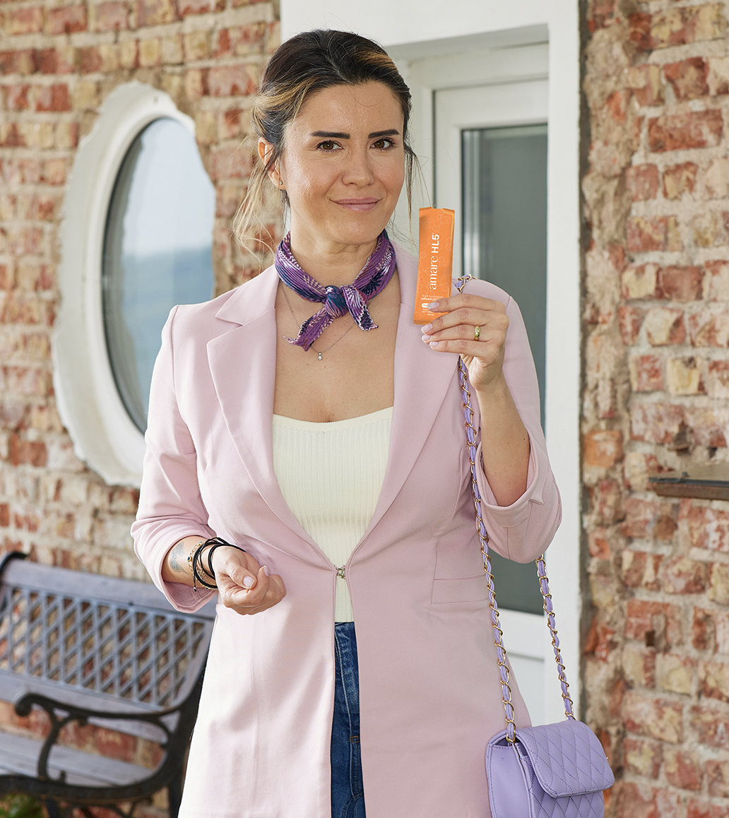
Amare HL5™
Hoe het werkt?
Eiwitten zijn een van de essentiële bouwstenen van het menselijk lichaam en naarmate we ouder worden, wordt goed verteerbaar eiwit steeds belangrijker voor het algehele welzijn. Collageen is een van nature voorkomend structureel eiwit dat een belangrijke rol speelt bij het behoud van spiermassa en de structurele integriteit van botten.
HL5™ ondersteunt effectief de eiwitbehoefte van het lichaam met gehydrolyseerde collageenpeptiden die gemakkelijk verteerbaar zijn en snel door het lichaam worden opgenomen. Het HL5™-product bevat 5 g gehydrolyseerd rundercollageen per portie, wat bijdraagt aan het totale eiwitgehalte.
*DISCLAIMER: Voedingssupplementen mogen niet worden gebruikt als vervanging van een gevarieerde en evenwichtige voeding en een gezonde levensstijl. Raadpleeg een arts of zorgverlener voordat u het product gebruikt als u zwanger bent, borstvoeding geeft, medicijnen gebruikt of onder medisch toezicht staat. Buiten het bereik van kleine kinderen houden. De aanbevolen dagelijkse dosis niet overschrijden. Alleen voor volwassenen. Amare-producten beweren niet ziekten of medische aandoeningen te diagnosticeren, behandelen, genezen of voorkomen. Verklaringen over vitaminen en mineralen zijn alleen geldig wanneer deze voedingsstoffen aanwezig zijn in het supplement in de hoeveelheden die zijn gespecificeerd in de relevante EU-regelgeving. De verstrekte informatie is gebaseerd op wetenschappelijke studies van individuele ingrediënten die in Amare-producten voorkomen. Deze studies hebben de Amare-producten zelf niet rechtstreeks onderzocht; er mag daarom geen direct verband worden gelegd tussen deze onderzoeksresultaten en de Amare-producten. Deze informatie is gebaseerd op wetenschappelijk onderzoek naar bepaalde ingrediënten in Amare-producten. Geen van de studies heeft specifiek een Amare-product onderzocht en er is niet noodzakelijkerwijs een verband tussen de resultaten van deze studies en een Amare-product. Amare-producten zijn niet bedoeld en dienen niet om ziekten of aandoeningen te diagnosticeren, behandelen, genezen, voorkomen of verlichten.
Goedgekeurde gezondheidsvoordelen van eiwitten:
1) Eiwit draagt bij aan de groei van de spiermassa.
2) Eiwit draagt bij aan het behoud van de spiermassa.
3) Eiwit draagt bij aan het behoud van normale botten.
4
Copyright © 2025 Amare Global. Alle rechten voorbehouden.

Slide 5
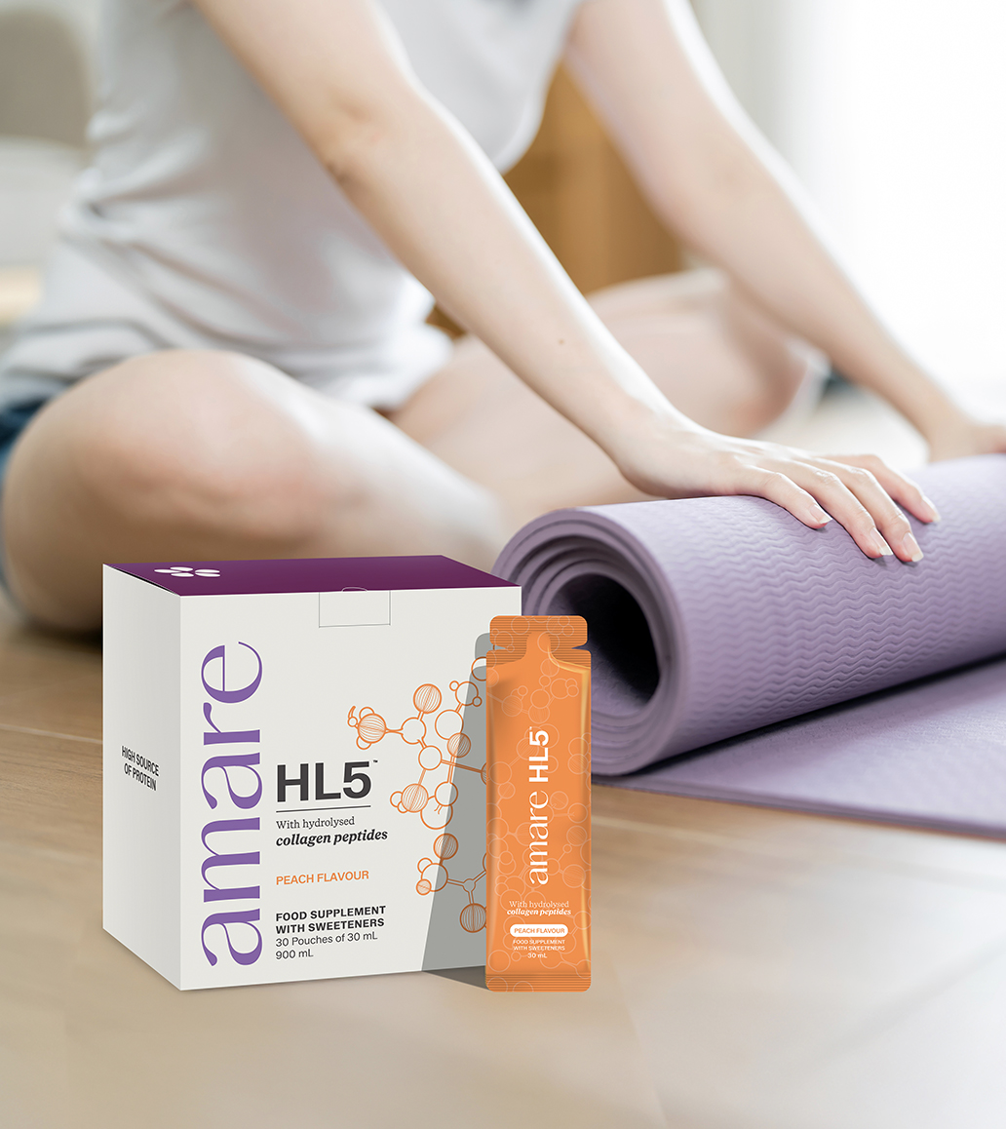

Amare HL5™
Waarom je ervan zult houden?
Collageen is het meest voorkomende eiwit in ons lichaam en helpt de botten te behouden en spieren op te bouwen.
*DISCLAIMER: Voedingssupplementen mogen niet worden gebruikt als vervanging van een gevarieerde en evenwichtige voeding en een gezonde levensstijl. Raadpleeg een arts of zorgverlener voordat u het product gebruikt als u zwanger bent, borstvoeding geeft, medicijnen gebruikt of onder medisch toezicht staat. Buiten het bereik van kleine kinderen houden. De aanbevolen dagelijkse dosis niet overschrijden. Alleen voor volwassenen. Amare-producten beweren niet ziekten of medische aandoeningen te diagnosticeren, behandelen, genezen of voorkomen. Verklaringen over vitaminen en mineralen zijn alleen geldig wanneer deze voedingsstoffen aanwezig zijn in het supplement in de hoeveelheden die zijn gespecificeerd in de relevante EU-regelgeving. De verstrekte informatie is gebaseerd op wetenschappelijke studies van individuele ingrediënten die in Amare-producten voorkomen. Deze studies hebben de Amare-producten zelf niet rechtstreeks onderzocht; er mag daarom geen direct verband worden gelegd tussen deze onderzoeksresultaten en de Amare-producten. Deze informatie is gebaseerd op wetenschappelijk onderzoek naar bepaalde ingrediënten in Amare-producten. Geen van de studies heeft specifiek een Amare-product onderzocht en er is niet noodzakelijkerwijs een verband tussen de resultaten van deze studies en een Amare-product. Amare-producten zijn niet bedoeld en dienen niet om ziekten of aandoeningen te diagnosticeren, behandelen, genezen, voorkomen of verlichten.
5
5
5
5
Copyright © 2025 Amare Global. Alle rechten voorbehouden.

Slide 6
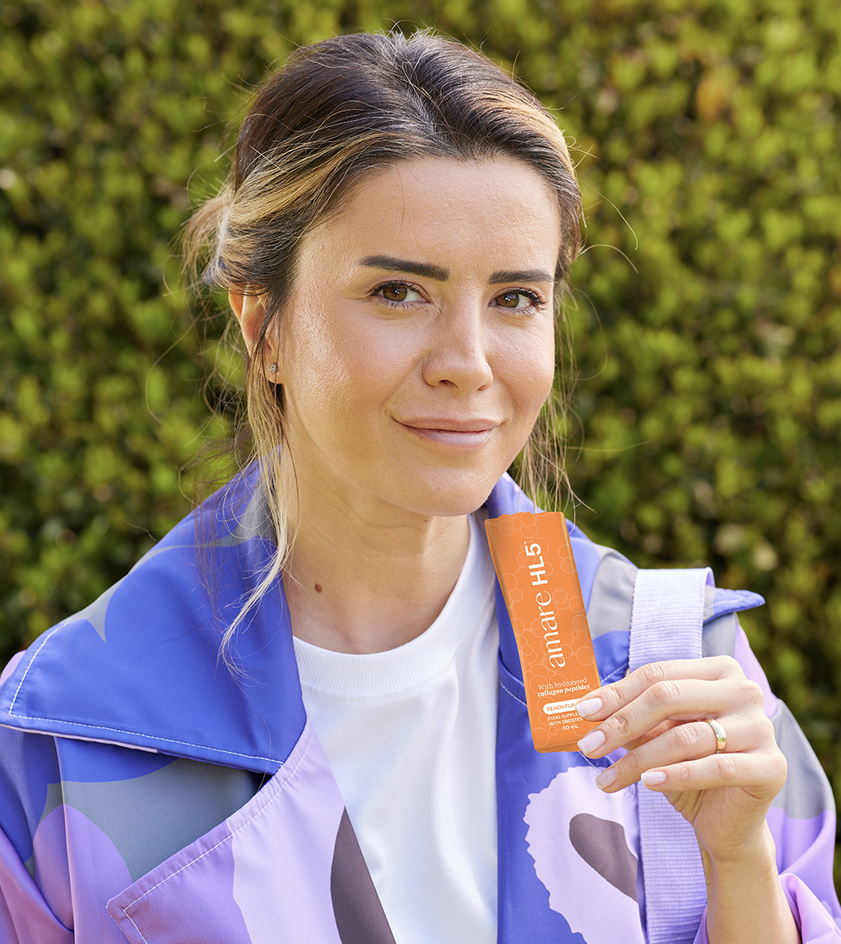
Amare HL5™
Gebruik?
Voor een maximaal effect is het een gezonde gewoonte om elke dag een zakje Amare HL5™ in te nemen – 's morgens, voor het slapengaan of tussen de maaltijden door. Goed schudden voor gebruik.
LET OP: Gebruik niet meer dan de aanbevolen dagelijkse dosis. Dit product is geen vervanging voor een gevarieerde voeding, een uitgebalanceerd dieet en een gezonde levensstijl. Buiten bereik van kinderen houden. Niet gebruiken of consumeren als de veiligheidszegel ontbreekt of verbroken is. Raadpleeg een arts voordat je dit product gebruikt als je zwanger bent, borstvoeding geeft of onder medische behandeling staat.Alleen voor volwassenen.
*DISCLAIMER: Voedingssupplementen mogen niet worden gebruikt als vervanging van een gevarieerde en evenwichtige voeding en een gezonde levensstijl. Raadpleeg een arts of zorgverlener voordat u het product gebruikt als u zwanger bent, borstvoeding geeft, medicijnen gebruikt of onder medisch toezicht staat. Buiten het bereik van kleine kinderen houden. De aanbevolen dagelijkse dosis niet overschrijden. Alleen voor volwassenen. Amare-producten beweren niet ziekten of medische aandoeningen te diagnosticeren, behandelen, genezen of voorkomen. Verklaringen over vitaminen en mineralen zijn alleen geldig wanneer deze voedingsstoffen aanwezig zijn in het supplement in de hoeveelheden die zijn gespecificeerd in de relevante EU-regelgeving. De verstrekte informatie is gebaseerd op wetenschappelijke studies van individuele ingrediënten die in Amare-producten voorkomen. Deze studies hebben de Amare-producten zelf niet rechtstreeks onderzocht; er mag daarom geen direct verband worden gelegd tussen deze onderzoeksresultaten en de Amare-producten. Deze informatie is gebaseerd op wetenschappelijk onderzoek naar bepaalde ingrediënten in Amare-producten. Geen van de studies heeft specifiek een Amare-product onderzocht en er is niet noodzakelijkerwijs een verband tussen de resultaten van deze studies en een Amare-product. Amare-producten zijn niet bedoeld en dienen niet om ziekten of aandoeningen te diagnosticeren, behandelen, genezen, voorkomen of verlichten.
6
Copyright © 2025 Amare Global. Alle rechten voorbehouden.

Slide 7
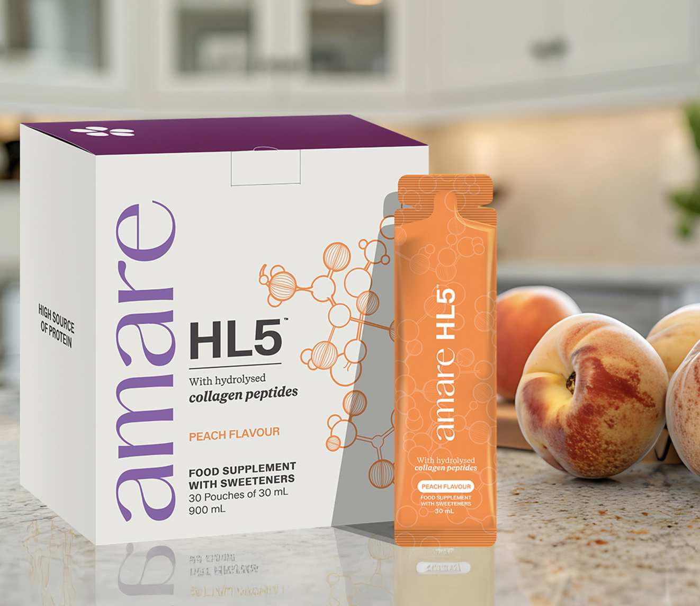

Amare HL5™
Belangrijkste
Kenmerken

Slide 8

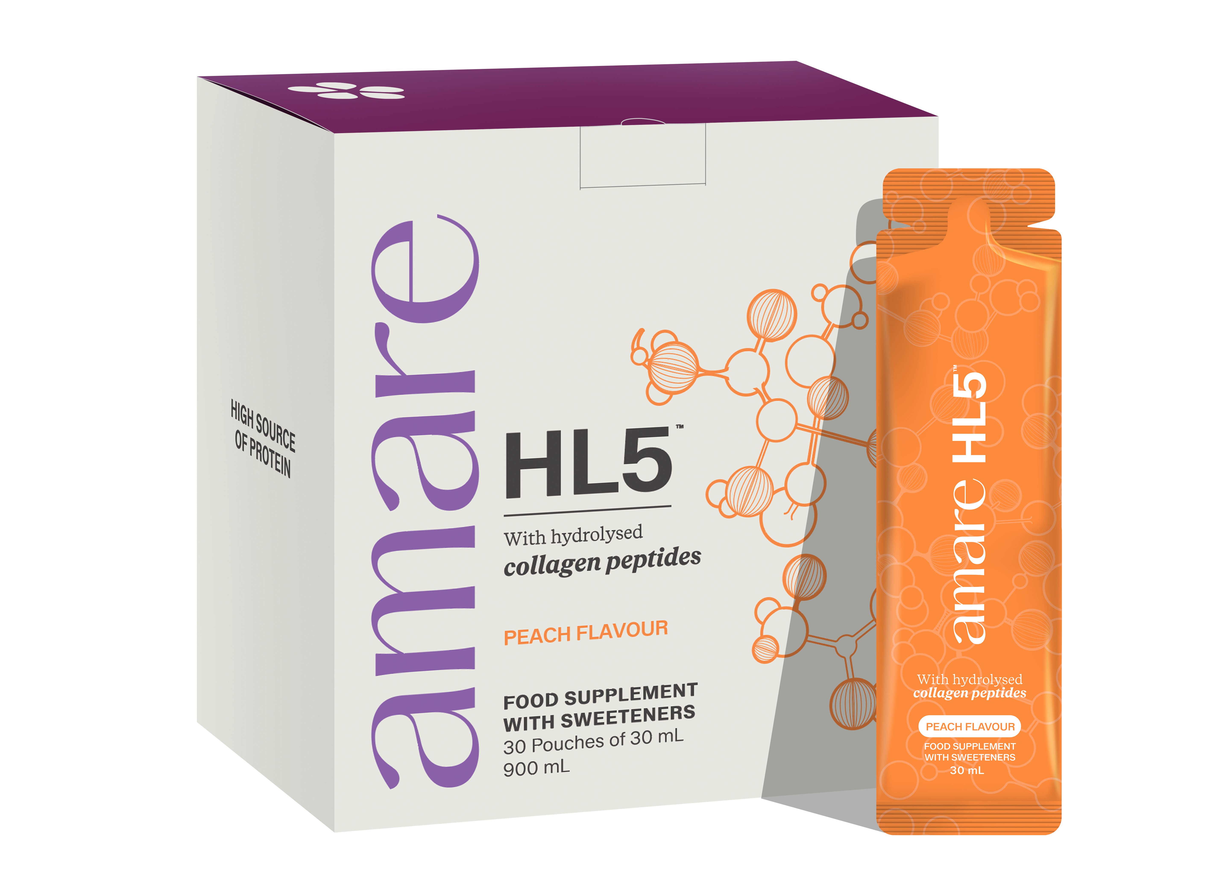

Amare HL5™
Belangrijkste Voordelen
Botten
Eiwit draagt bij aan het behoud van normale botten.
Spieren
Eiwit draagt bij aan de groei van de spiermassa.
Eiwit draagt bij aan het behoud van de spiermassa.
*DISCLAIMER: Voedingssupplementen mogen niet worden gebruikt als vervanging van een gevarieerde en evenwichtige voeding en een gezonde levensstijl. Raadpleeg een arts of zorgverlener voordat u het product gebruikt als u zwanger bent, borstvoeding geeft, medicijnen gebruikt of onder medisch toezicht staat. Buiten het bereik van kleine kinderen houden. De aanbevolen dagelijkse dosis niet overschrijden. Alleen voor volwassenen. Amare-producten beweren niet ziekten of medische aandoeningen te diagnosticeren, behandelen, genezen of voorkomen. Verklaringen over vitaminen en mineralen zijn alleen geldig wanneer deze voedingsstoffen aanwezig zijn in het supplement in de hoeveelheden die zijn gespecificeerd in de relevante EU-regelgeving. De verstrekte informatie is gebaseerd op wetenschappelijke studies van individuele ingrediënten die in Amare-producten voorkomen. Deze studies hebben de Amare-producten zelf niet rechtstreeks onderzocht; er mag daarom geen direct verband worden gelegd tussen deze onderzoeksresultaten en de Amare-producten. Deze informatie is gebaseerd op wetenschappelijk onderzoek naar bepaalde ingrediënten in Amare-producten. Geen van de studies heeft specifiek een Amare-product onderzocht en er is niet noodzakelijkerwijs een verband tussen de resultaten van deze studies en een Amare-product. Amare-producten zijn niet bedoeld en dienen niet om ziekten of aandoeningen te diagnosticeren, behandelen, genezen, voorkomen of verlichten.
8
Copyright © 2025 Amare Global. Alle rechten voorbehouden.

Slide 9
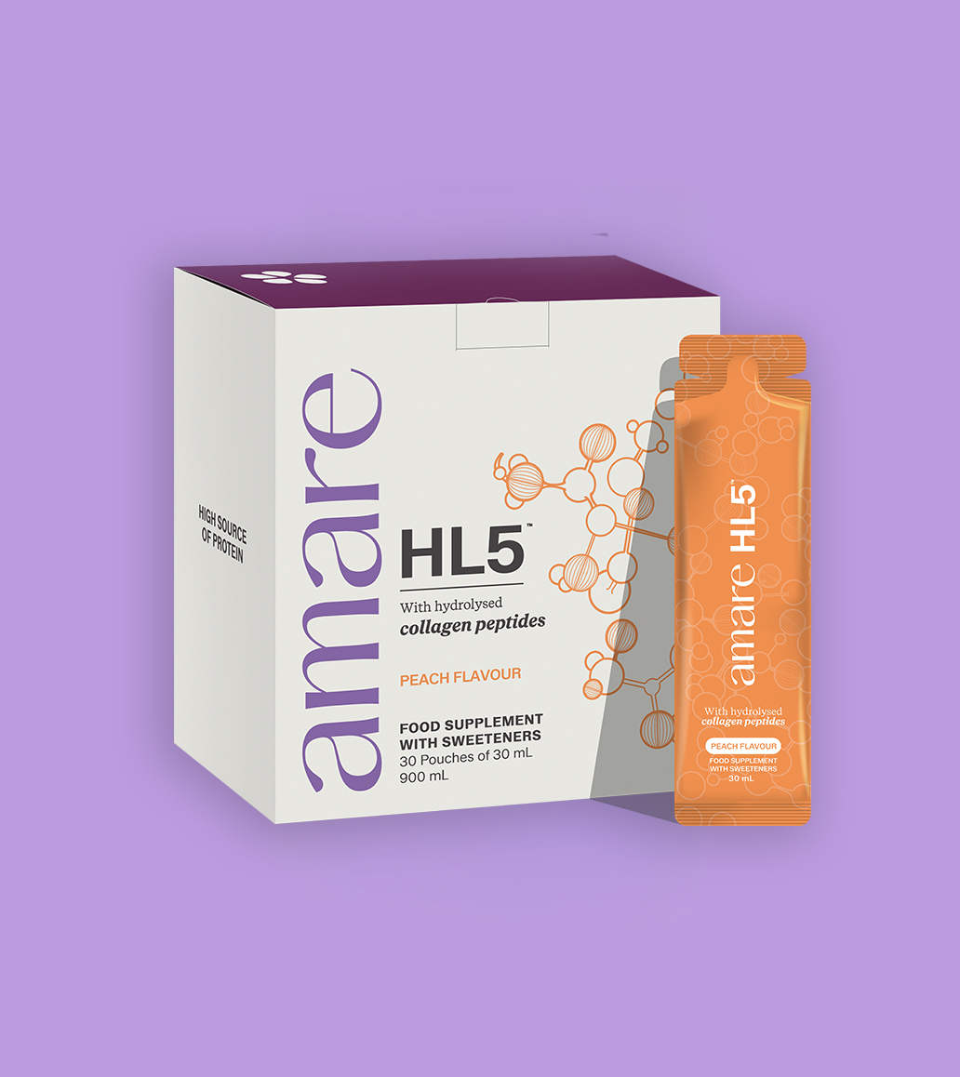
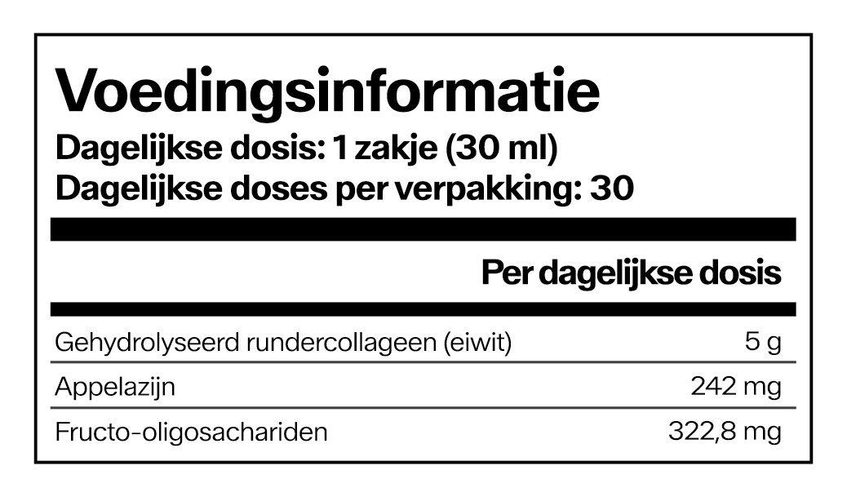
Amare HL5™
Voedingsinformatie
9
9
9
Copyright © 2025 Amare Global. Alle rechten voorbehouden.

Slide 10
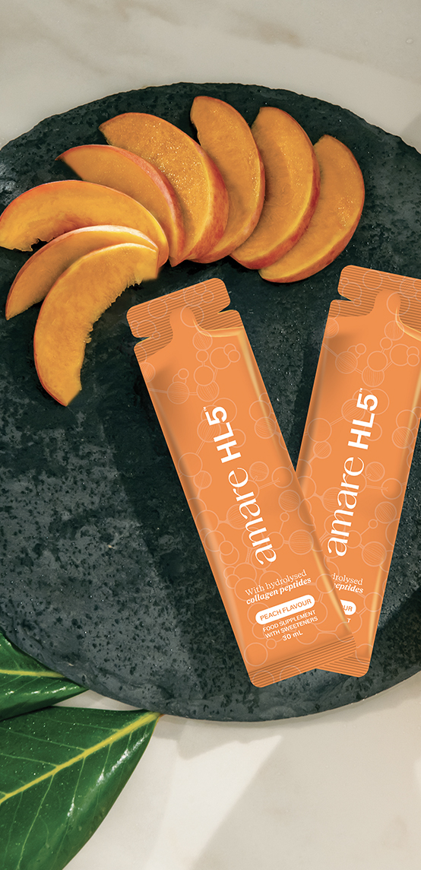
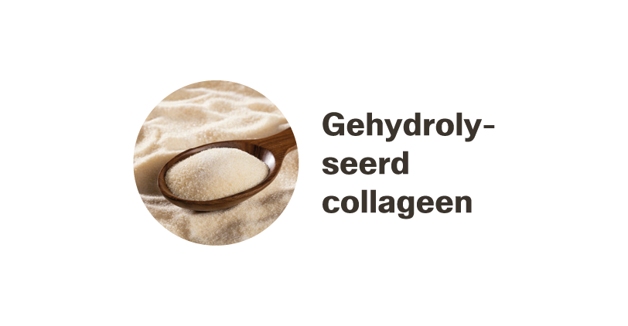

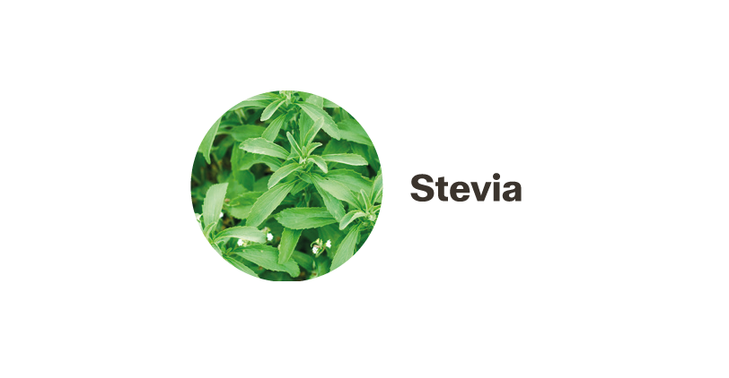

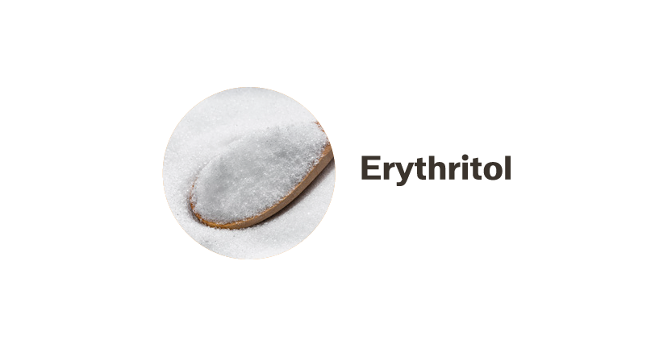
Amare HL5™
Ingrediënten
Water, gehydrolyseerd rundercollageen (5 g per portie), zoetstof: erytritol, zuurteregelaar: citroenzuur, aroma, fructo-oligosachariden, appelciderazijnpoeder (Malus domestica), verdikkingsmiddel: xanthaangom, aroma, conserveermiddel: kaliumsorbaat, zoetstof: steviolglycosiden uit stevia.
10
10
10
Copyright © 2025 Amare Global. Alle rechten voorbehouden.

Slide 11
U kunt de productbrochure in uw officiële taal verkrijgen: Amare HL5™ EU Productbrochure
Voor meer informatie, kijk gerust eens op
www.amare.com

